Slide 1
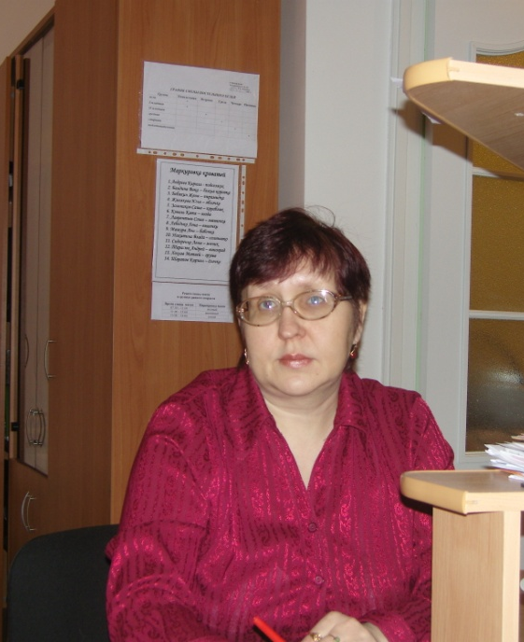
Из опыта работы воспитателя группы раннего возраста Ложкиной Марины Витальевны
Формирование у детей раннего возраста интереса к профессиям железнодорожного транспорта через игру

Slide 2
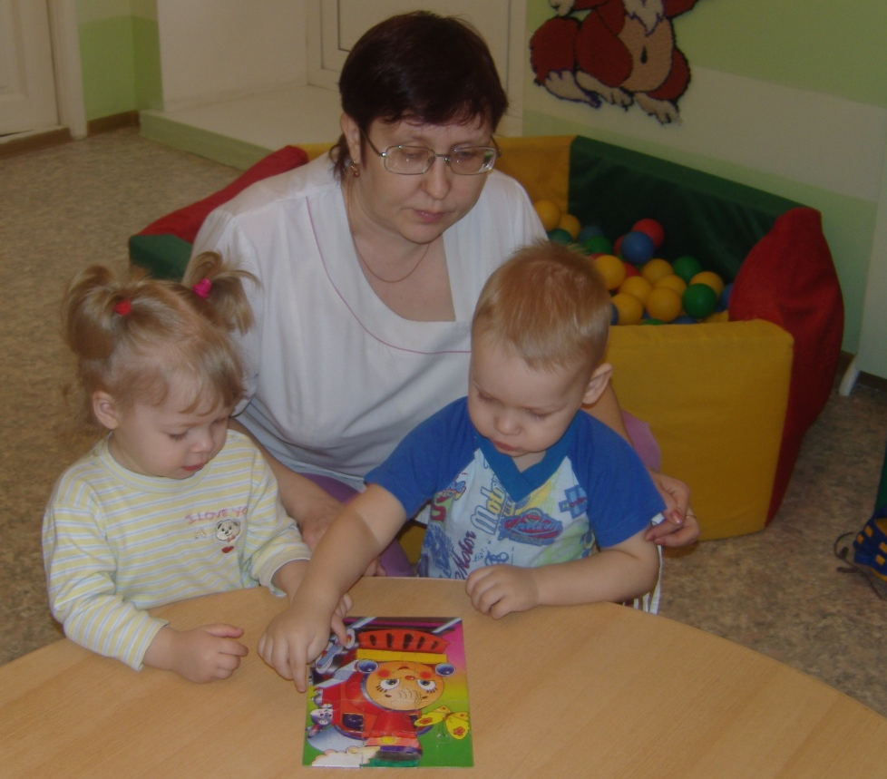
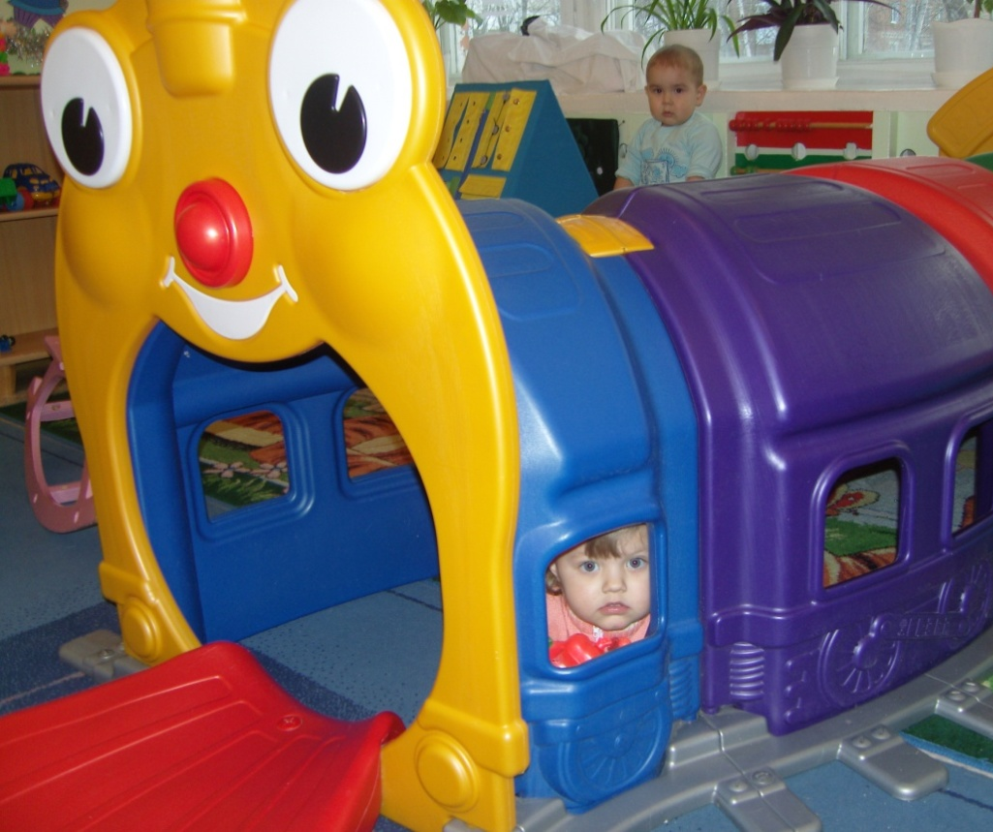
познание
Рассматривание картинки «Поезд»
Рассматривание большого поезда

Slide 3
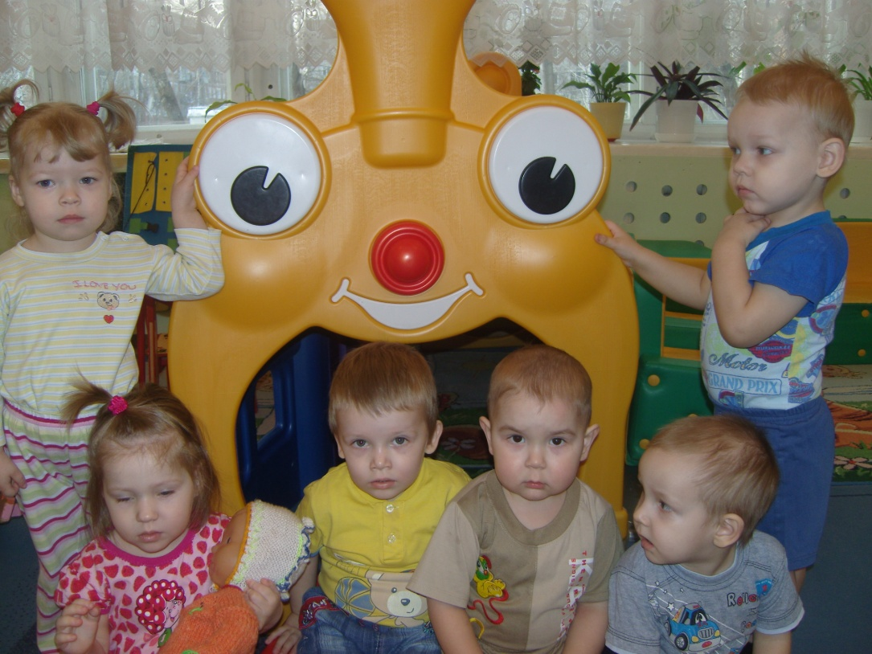
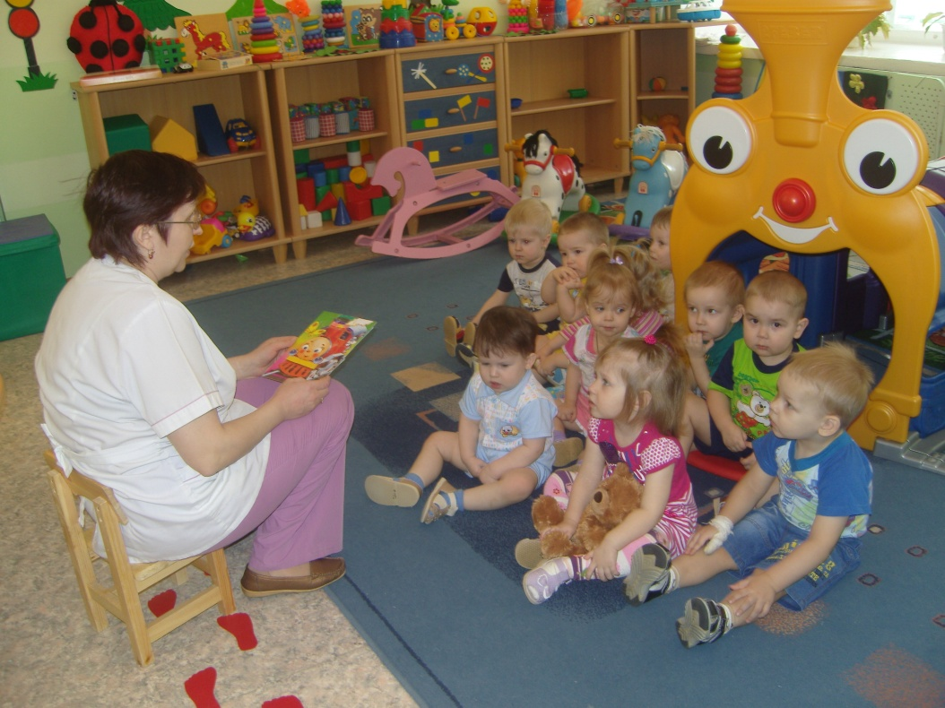
Чтение художественной литературы Стихотворение Э. Мошковской «Поезд»

Slide 4
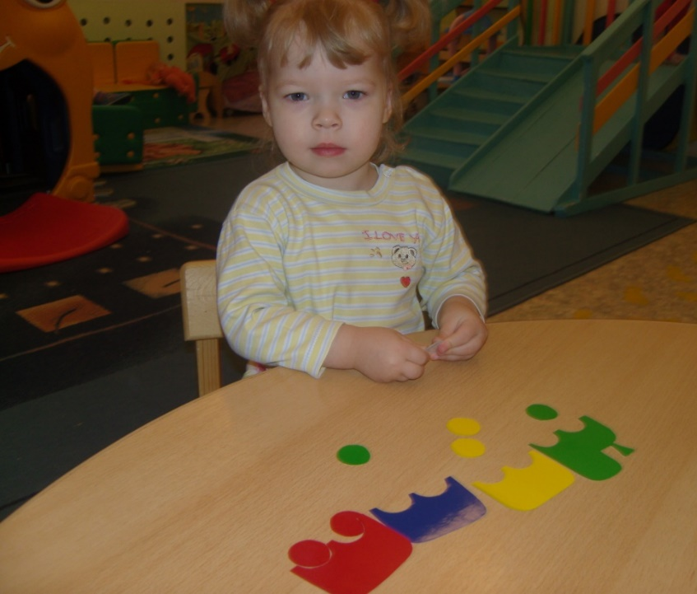
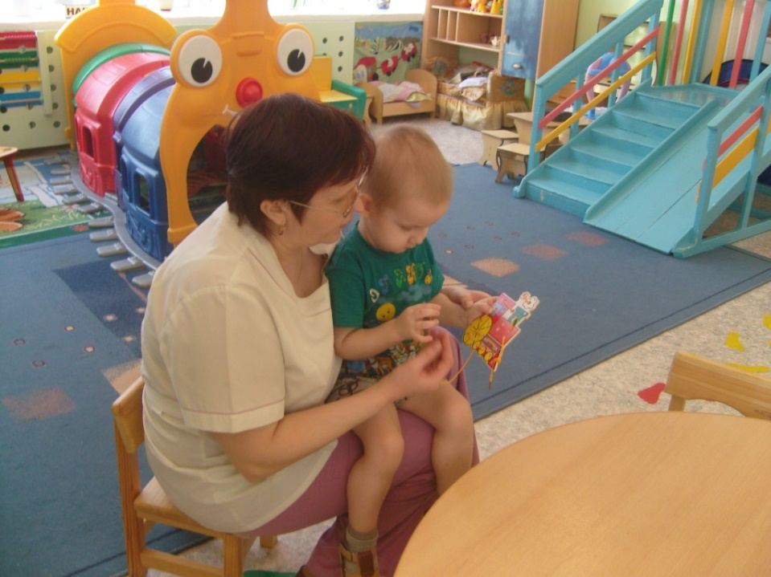
Дидактические игры
Разноцветные вагончики. Шнуровка «Паровозик»

Slide 5
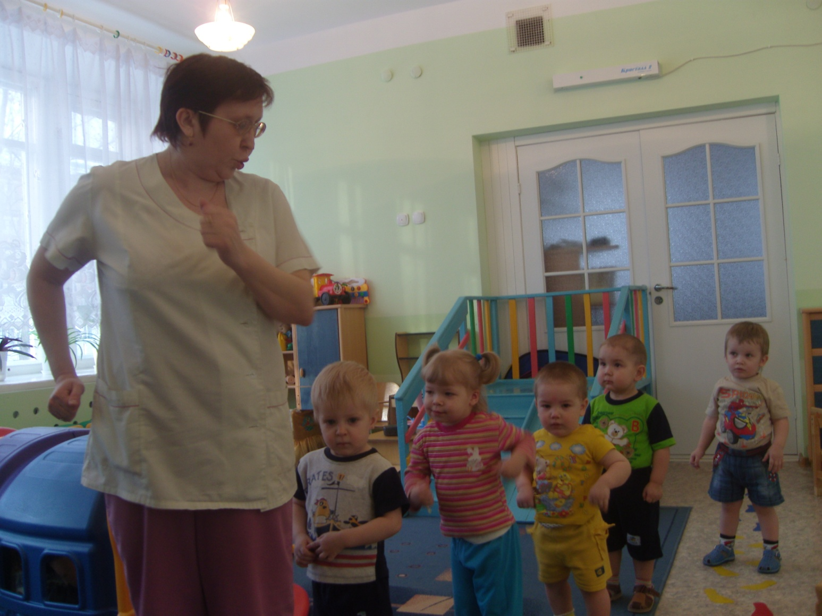
Подвижные игры
«Поезд»

Slide 6
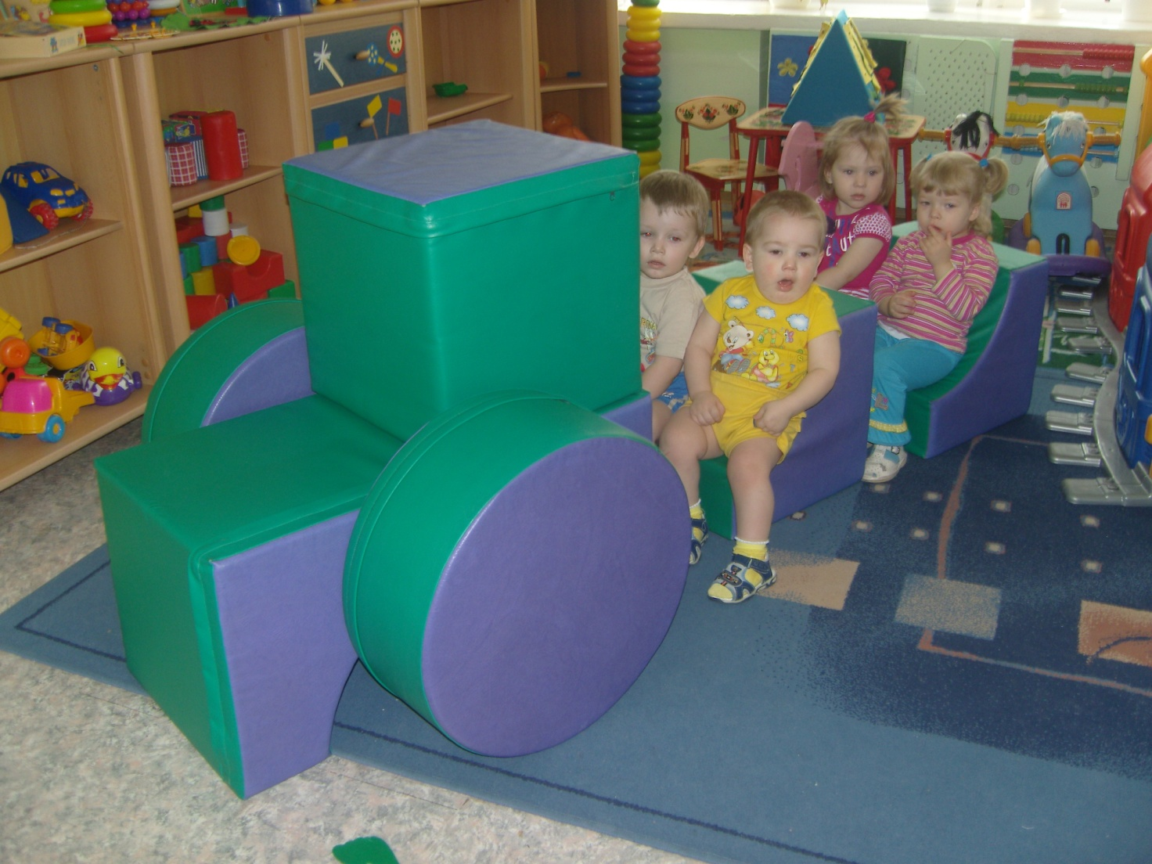
Игра со строительным материалом «Поехали на поезде»

Slide 7
Удачи всем в воспитании настоящих железнодорожников! Частное дошкольное образовательное учреждение д\ сад №142 оао «ржд»

